Slide 1
Informática IV
Prof. Antonio Carlos Porto Silveira Junior
Prof. Gustavo Brod
Instituto Federal Sul-rio-grandense
Campus Pelotas-RS
Curso de Design de Interiores

Slide 2
INFO IV | Programa de aula
Programa para esta aula:
Câmeras;
Animação Enscape (Video);
Animação (GIF Animado Photoshop®/Powerpoint®);

Slide 3
INFO IV | Programa de aula
Câmera:
Altura do observador;
Abertura;
Exposição;
Efeitos;
Estratégias para ambientes pequenos;

Slide 4
INFO IV | Programa de aula
Animação:
Simulações de animação;
Movimento no ambiente;
Alternativas de cores e texturas;
Alternativas de móveis e objetos;
Alternativas de iluminação;

Slide 5
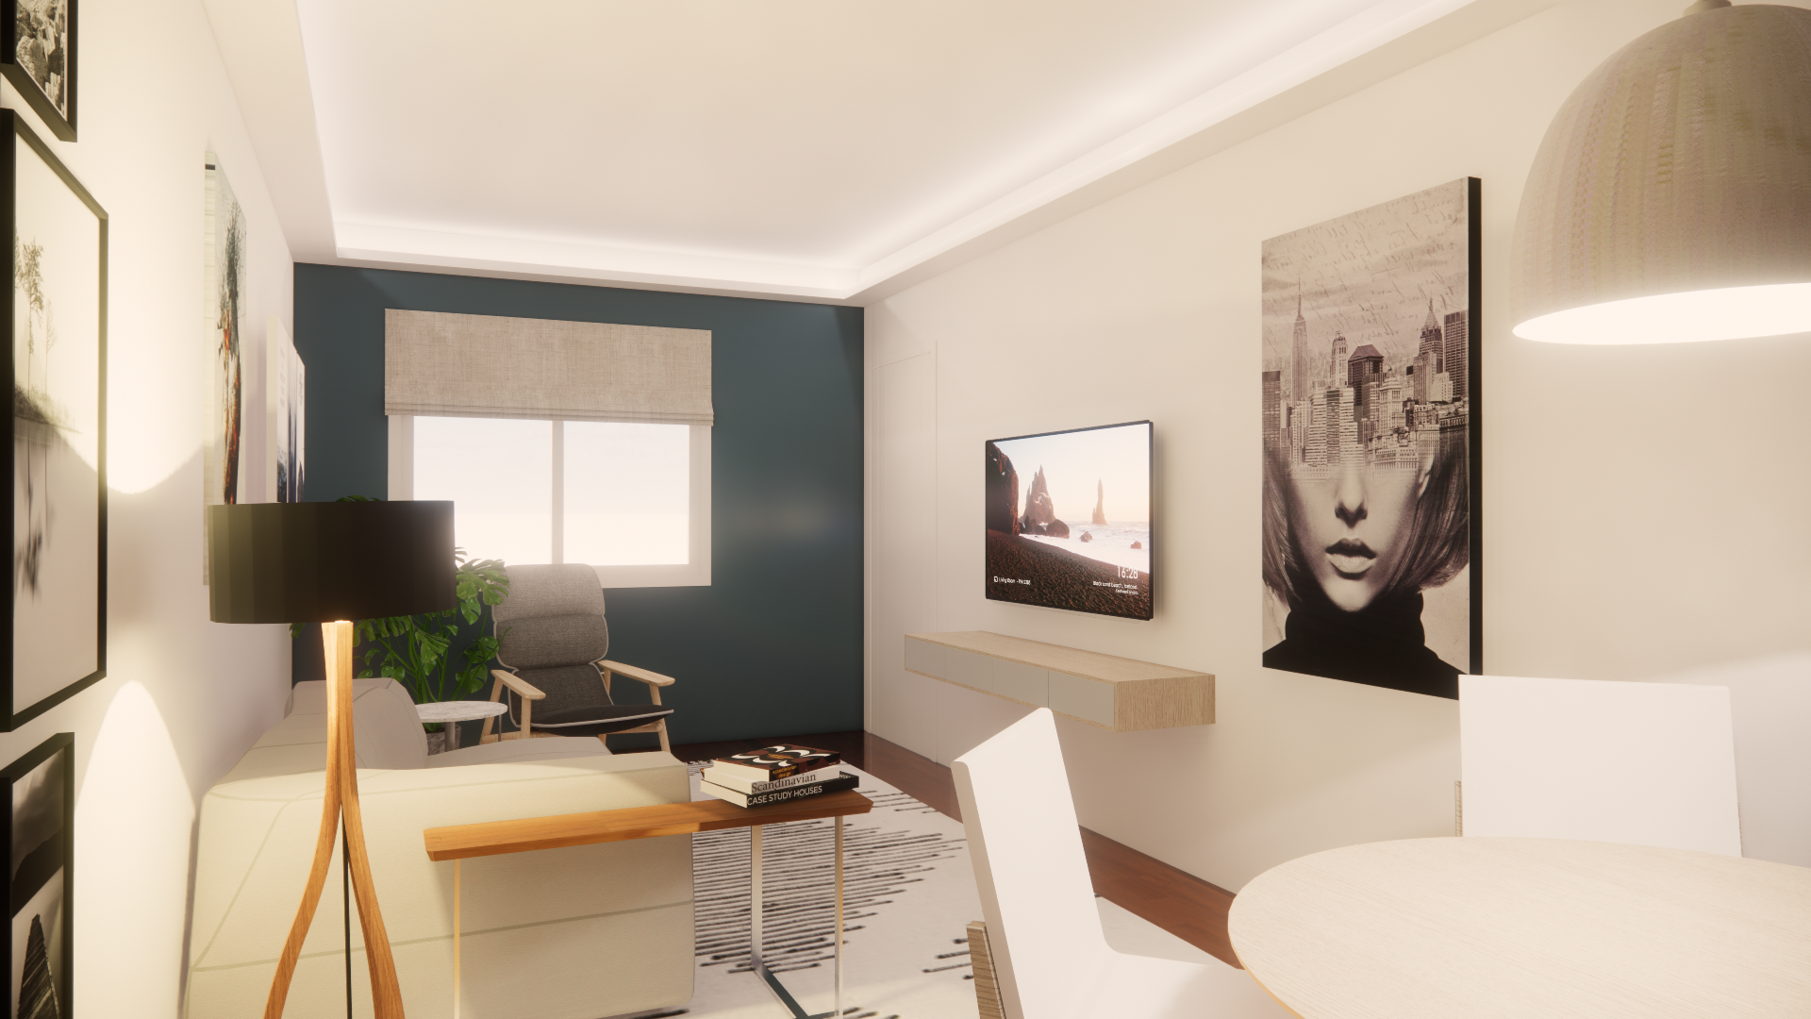
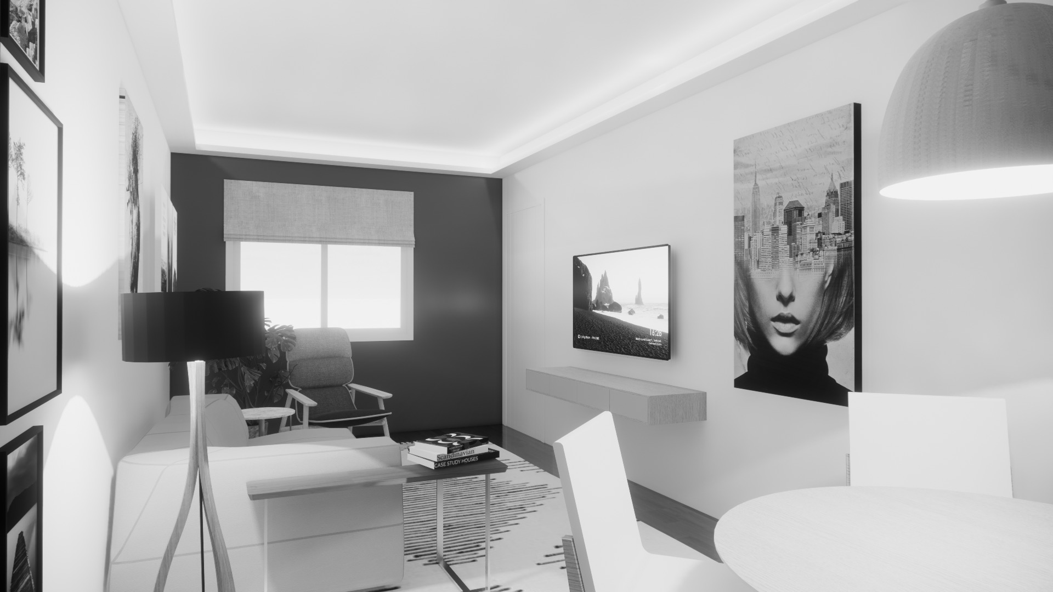
INFO IV | Animações

Slide 6
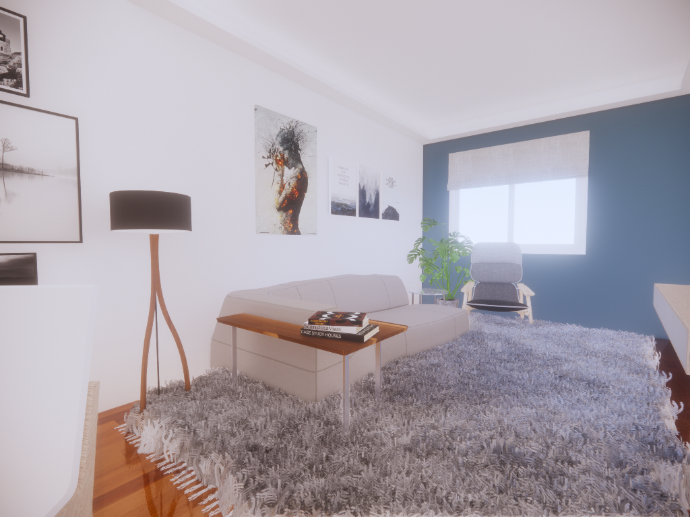
INFO IV | Animações

Slide 7
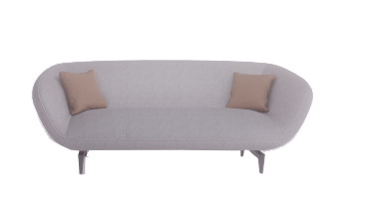
INFO IV | Animações

Slide 8
INFO IV | Animações

Slide 9
INFO IV | Animações

Slide 10
INFO IV | Animações

Slide 11
INFO IV | Animações
Obrigado !

Slide 12
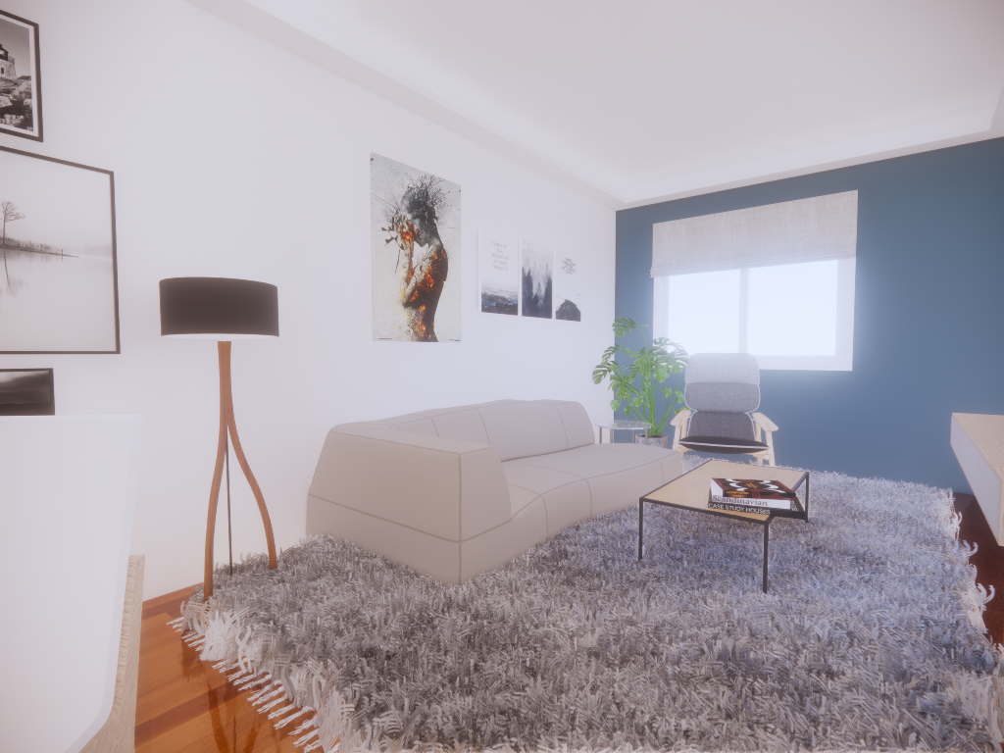
INFO IV | Animações

Slide 13
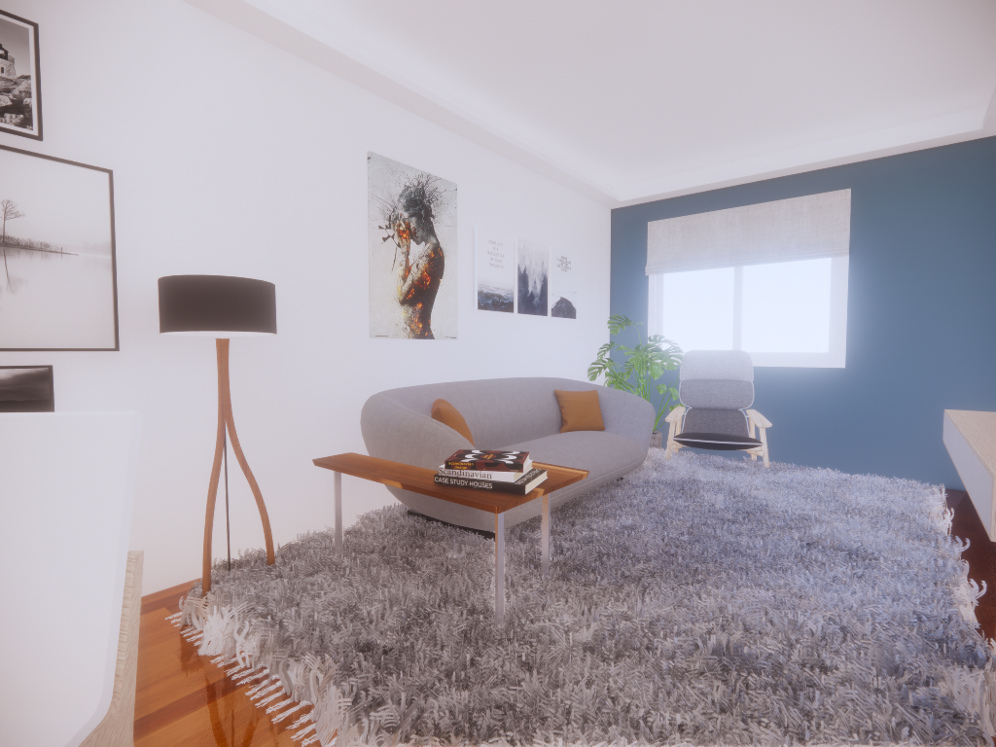
INFO IV | Animações

Slide 14
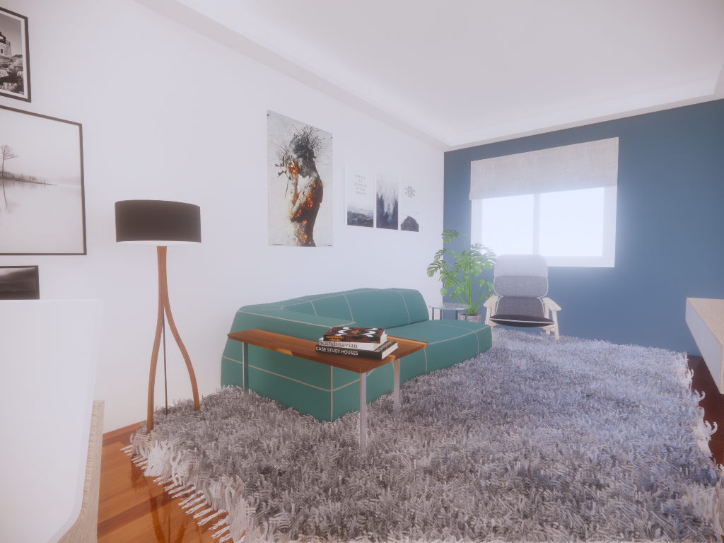
INFO IV | Animações

